Slide 1
Расширенное администрирование РЕД ОС
otus.ru

Slide 2


Меня хорошо видно
& слышно?

Slide 3
Защита проекта
Тема: Веб приложение Zabbix в среде Ред ОС
Фамилия Имя: Добров Владимир
Должность: инженер отдела информационных технологий
Компания: АО «Газпром трубинвест»

Slide 4
Цели проекта
1. | Установка и настройка системы мониторинга Zabbix, базы данных postgresql, веб-сервера Apache в среде Ред ОС
2. | Автоматизированая установка и настройка агента Zabbix и сопутствующего ПО на клиентских машинах
3. 4. | Резервное копирование данных согласно расписанию
 | Настройка системы контроля доступа SELinux для функционирования системы и резервного копирвоания.

Slide 5
Zabbix — это универсальный инструмент мониторинга, способный отслеживать динамику работы серверов и сетевого оборудования, быстро реагировать на внештатные ситуации и предупреждать возможные проблемы с нагрузкой. Система мониторинга Zabbix может собирать статистику в указанной рабочей среде и действовать в определенных случаях заданным образом.

Slide 6
Используемые технологии
1. | Ред ОС
2. | Система управления Ansible
3. | Планировщик CRON
4. | Сценарии Bash
5. | Система контроля доступа SELinux.

Slide 7


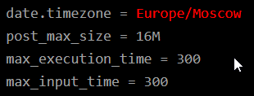
Установка и настройка Zabbix, postgresql, Apache
Устанавливаю и добавляю в автозагрузку пакет httpd.
Устанавливаю сервер баз данных postgresql и добавьляю его в автозагрузку
Инициализация нового сервера баз данных postgresql:
Запуск postgres:
Устанавливаю zabbix:
Следует отредактировать файл /etc/php.ini, приведя его к следующему виду

Slide 8
Настройка базы данных PostgreSQL
Нужно создать пользователя и базу данных, для этого необходимо выполнить команду:
su postgres
подключиться к серверу базы данных:
Psql
Затем создать пользователя и базу данных с именем zabbix и предоставить пользователю права на использование данной БД
CREATE ROLE zabbix WITH NOSUPERUSER LOGIN PASSWORD ‘Qwerty2';
CREATE DATABASE zabbix WITH OWNER zabbix;
GRANT ALL PRIVILEGES ON DATABASE zabbix TO zabbix;
При выполнении команд получится следующее:
postgres=# CREATE ROLE zabbix WITH NOSUPERUSER LOGIN PASSWORD ‘Qwerty2';
CREATE ROLE
postgres=# CREATE DATABASE zabbix WITH OWNER zabbix;
CREATE DATABASE
postgres=# GRANT ALL PRIVILEGES ON DATABASE zabbix TO zabbix;
GRANT
Проверим, что таблицы создались: \l , отключимся от базы \q Завершить сессию пользователя postgres: exit
Затем необходимо перенастроить сам сервер postgresql:
nano /var/lib/pgsql/13/data/postgresql.conf
listen_addresses = '*‘
port = 5432
После этого необходимо предоставить права доступа пользователю zabbix к базе данных по паролю, для этого требуется отредактировать другой файл: nano /var/lib/pgsql/13/data/pg_hba.conf

Slide 9
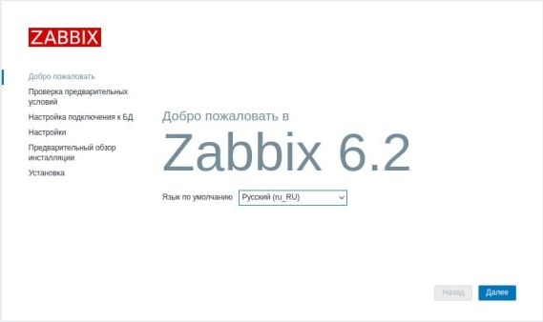
Перезапускаем сервер postgresql:
systemctl restart postgresql-13
Импортируем содержимое SQL-дампа в базу данных:
zcat /usr/share/zabbix-sql-scripts/postgresql/server.sql.gz | sudo -u zabbix psql zabbix
Далле редактируем файл конфигурации сервера zabbix
nano /etc/zabbix/zabbix_server.conf
DBHost=localhost
DBName=zabbix
DBUser=zabbix
DBPassword=Qwerty2
Запускаем сервер и добавляем его в автозагрузку
systemctl restart zabbix-server
systemctl enable zabbix-server
systemctl restart zabbix-agent
systemctl enable zabbix-agent
systemctl restart httpd
Проверяем:
http://190.9.128.165/zabbix.

Slide 10

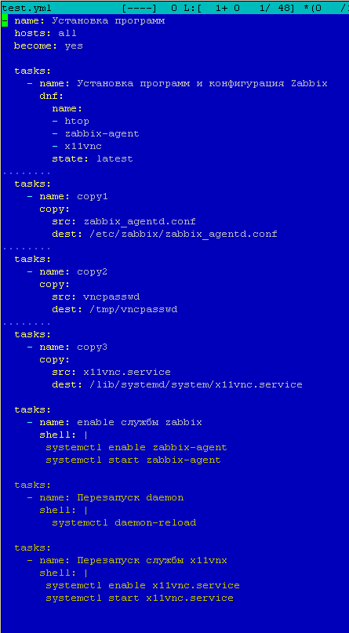
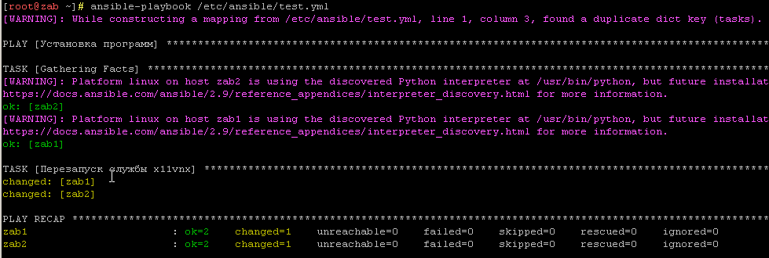
Автоматизированая установка и настройка агента Zabbix и сопутствующего ПО на клиентских машинах
Устанавливаем на сервере Ansible: dnf install ansible
Далее на сервере были созданы две виртуальные машины в среде VirtualBox и произведена настройка Ред ОС, zab1 и zab2.
Хосты были добавлены в группу Ansible
Подключение к хостам осуществляется по протоколу ssh с помощью rsa ключей.
ssh-keygen -C "$(whoami)@$(hostname)-$(date -I)«
Далее нужно распространить ключ на все подключенные хосты.
ssh-copy-id root@190.9.128.2
ssh-copy-id root@190.9.128.3
Далее, был создан плейбук, функционал которого содержит следующие действия
1. Установка агента zabbix, VNC, HTOP
2. Конфигурирование клиентов VNC, zabbix
3. Добавление служб в автозагрузку, и их запуск

Slide 11
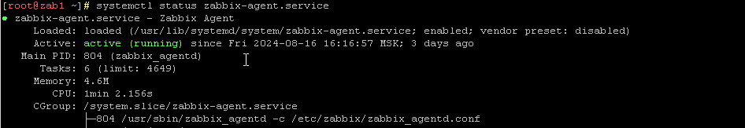
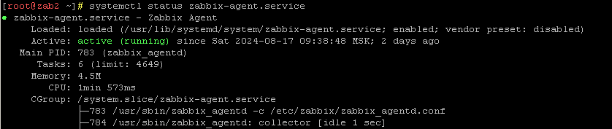
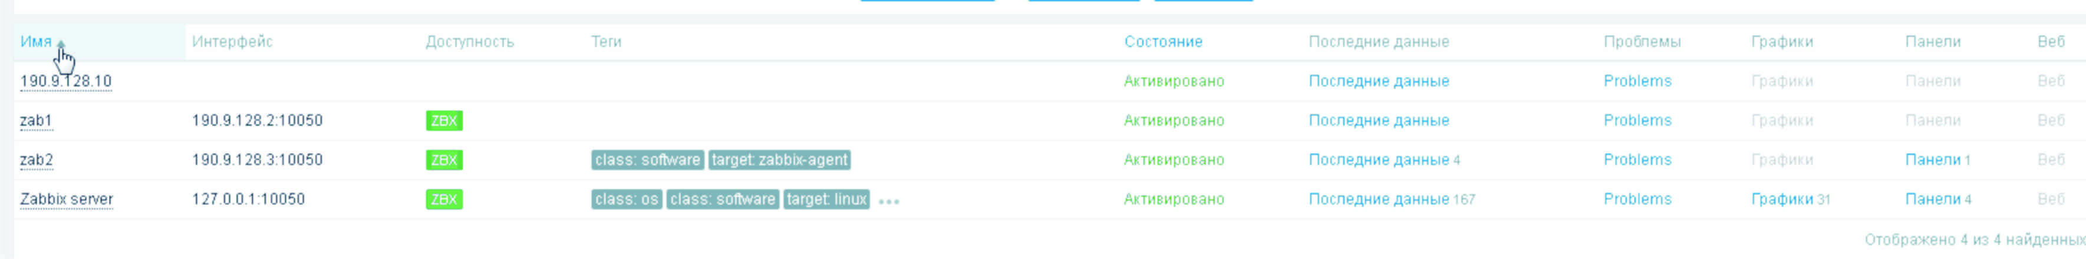
Проверяем результат на клиентах:
Добавляем клиентов на сервер
Файл плейбука /etc/ansible/test.yml

Slide 12


Резервное копирование по расписанию:
Процесс бэкапа будет осуществляться средствами программного обеспечения Rsync
В итоге список того, что надо забэкапить будет таким:
Базу данных в которой zabbix хранит настройки и данные.
Директорию /etc/zabbix с настройками zabbix агента и сервера.
Директорию /usr/share/zabbix с файлами веб-интерфейса и скриптами.
Выборочно или целиком директорию /etc/httpd с настройками apache агента и сервера.
Копирование в целях безопасности и сохранности данных осуществляется на файловое хранилище с адресом 172.17.192.240
rsync $ROPT --password-file=/home/admin/client.scrt /etc/zabbix/ test@172.17.192.240::Arhiv/etc_zabbix
rsync $ROPT --password-file=/home/admin/client.scrt /usr/share/zabbix test@172.17.192.240::Arhiv/usr_share_zabbix
rsync $ROPT --password-file=/home/admin/client.scrt /etc/httpd/ test@172.17.192.240::Arhiv/etc_httpd
Для того, чтобы операции rsync выполнялись без запроса пароля, создал файл с данным параметром
/home/admin/client.scrt
Дамп базы данных осуществляется по средствам сервиса pg_dump, для него в свою очередь так же был создан файл с конфигурацией для выполнения без запроса пароля
/root/.pgpass
Добавлненна архивация базы данных для экономия места
g_dump -h localhost -U zabbix zabbix > /tmp/arhiv.dump
tar -czvf /tmp/arhiv.tar.gz -C /tmp/arhiv.dump
rsync $ROPT --password-file=/home/admin/client.scrt /tmp/arhiv.tar.gz test@172.17.192.240::Arhiv/psql

Slide 13

Делаем наш файл исполняемым:
Создаём команду в Cron, посредством которой данный скрипт будет выполняться каждый день в 3 часа ночи

Slide 14
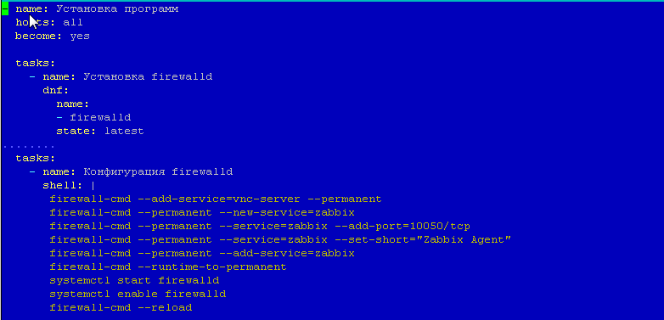
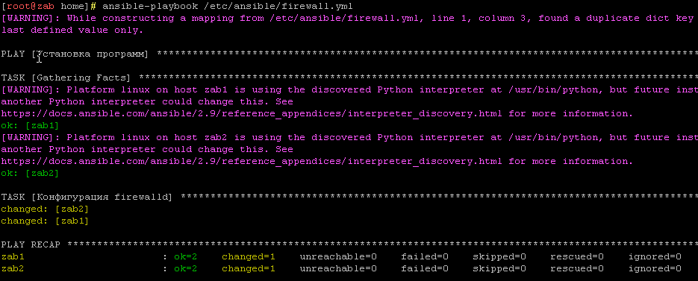
Настройка правил безопасности:
Firewalld:
На сервере устанавливаем firewalld
dnf install firewalld
и задаём следующие правила
firewall-cmd --add-service={http,https} --permanent
firewall-cmd --add-port={10051/tcp,10050/tcp} –permanent
Для клиентов был создан плейбук, посредством выполнения которого происходит комплексное определение правил и перезапуск служб:
etc/ansible/firewall.yml

Slide 15

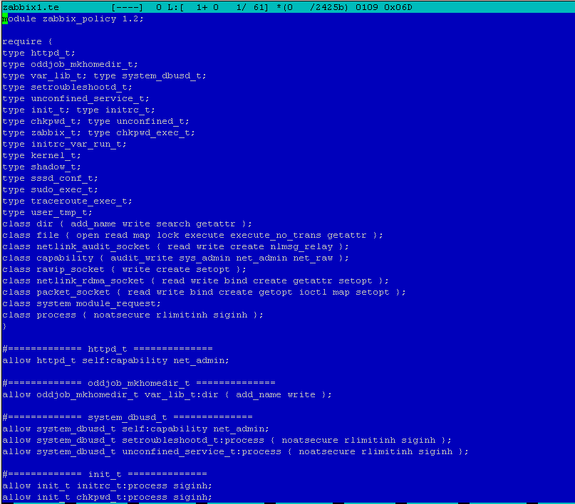
SELinux:
Включаем Selnux:
SELINUX=enforcing
Проверяем статус:
Применяем следующие правила
setsebool -P zabbix_can_network 1;
setsebool -P httpd_can_connect_zabbix 1;
setsebool -P httpd_can_network_connect 1;
После применение правил приведённых выше,
доступа к серверу так и не появилось
Смотрим ошибки и рекомендации, audit2why.
Формируем модуль с правилами для SELinux из данных лога Загружаем модуль (сохраняется после перезагрузки) checkmodule -M -m -o my-zabbixserver1.mod zabbix1.te
semodule_package -o my-zabbix1.pp -m my-zabbixserver1.mod
semodule -i zabbix1.pp

Slide 16
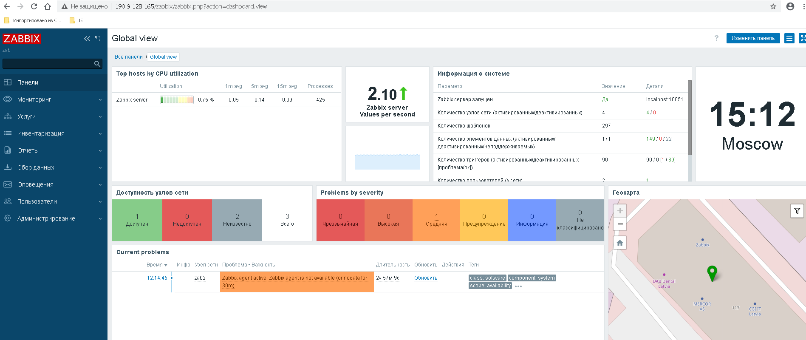
Проверяем работоспособность сервера

Slide 17
Выводы и планы по развитию
1. | Система Zabbix совместима с РЕД ОС и подходит для её эксплуатации в работе.
2. | Рассмотрение других програмных комплексов для использования в РЕД ОС
3.
4.

Slide 18
Спасибо за внимание!

Slide 19
Инструкции для работы
с презентацией

Slide 20






































Слайд с иллюстрациями
Используйте иллюстрации. Они облегчают восприятие материала
Работа с данными
Интернет/Сети
Люди

Slide 21








































Слайд с иллюстрациями
Обучение, исследование
Компьютерные игры
Технологии

Slide 22













































Слайд с иллюстрациями
Коммуникации
Разное
Флажки/Метки
Коммуникации

Slide 23

Чтобы добавить картинку на весь
слайд (так органичнее и эффектнее), используйте этот мастер-слайд

Slide 24
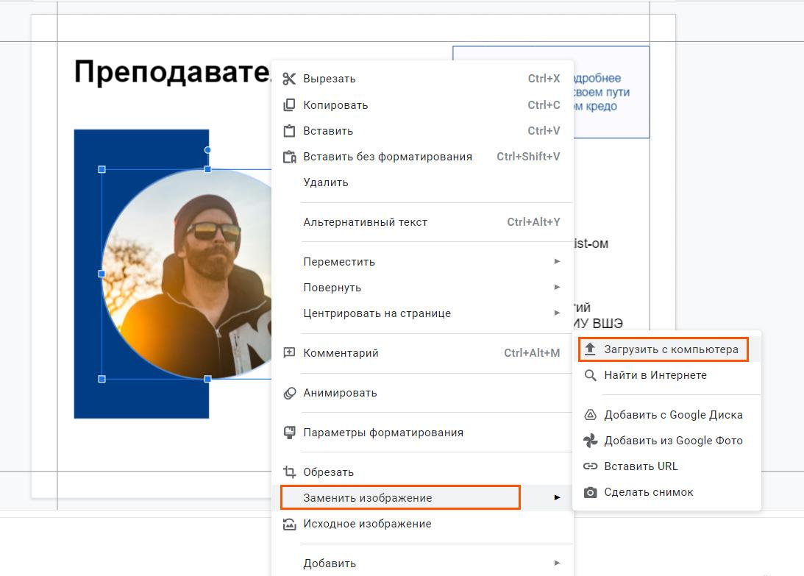

Как быстро заменить картинку
Кликните правой кнопкой
мыши на изображение
Перейдите в пункт «заменить изображение», далее выберите
нужный вариант загрузки
Двойным щелчком по картинке вы сможете настроить нужный размер
и положение изображения

Slide 25
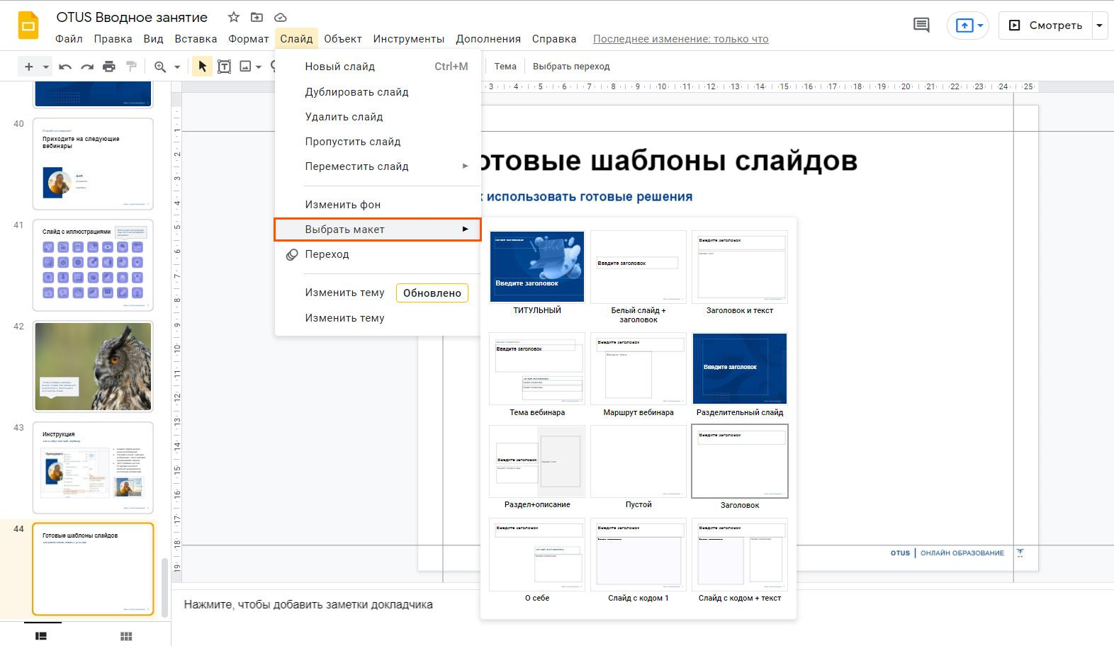
Шаблоны слайдов
Чтобы использовать готовые решения слайдов, нужно перейти
в пункт меню «Слайд»,
далее в выпадающем списке найти подпункт «Выбрать макет».

